Slide 1

時間數列分析 台灣出入境人數 時間數列分析與預測
涂安庭 05171113
黃姿瑜 05171165

Slide 2
0 1
資料來源
source
0 2
研究動機與目的
Motivation
報告大綱
0 3
變數介紹variable
0 4
研究流程Process
0 5
分析與預測
Analysis & prediction

Slide 3
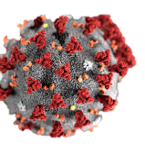

研究動機與目的
近期新型冠狀病毒肆虐全球，導致許多國家禁止外國人入境。因此我們想要了解過去台灣出入境的人數和其時間序列圖。並預測台灣未來的出入境人數。

Slide 4


資料來源
內政資料開放平臺
網址: https://data.moi.gov.tw/MoiOD/Data/DataDetail.aspx?oid=905908DA-0EF6-4B24-87B0-35B7EDA4CFD2

Slide 5



變數介紹
日期 : 2018 & 2019 年 日資料
入出境總人數 : 全台出入境總人數

Slide 6
2018年資料
2019年資料
日期 | 入出境總人數_小計
20180401 | 177582
20180402 | 154486
20180403 | 155694
20180404 | 167151
20180405 | 156300
20180406 | 160034
20180407 | 173755
20180408 | 197218
20180409 | 170926
20180410 | 157104
20180411 | 152749
20180412 | 149138
20180413 | 155212
20180414 | 152251
20180415 | 165964
20180416 | 150936
20180417 | 157438
20180418 | 145260
20180419 | 149871
20180420 | 166240
日期 | 入出境總人數_小計
20191201 | 165606
20191202 | 144685
20191203 | 139529
20191204 | 142410
20191205 | 141130
20191206 | 158563
20191207 | 146314
20191208 | 162034
20191209 | 148640
20191210 | 140709
20191211 | 136335
20191212 | 143710
20191213 | 159510
20191214 | 153150
20191215 | 166035
20191216 | 152193
20191217 | 144982
20191218 | 144285
20191219 | 147801
20191220 | 168722

Slide 7
研究流程
模式鑑定
模式估計與檢定
繪製時間數列圖
估計參數&殘差
計算ACF PACF
檢定模式是否合適
是否需要差分為平穩型
否
重新檢定模式
是
暫定模式
計算模式參數之初步估計
預測

Slide 8
模式鑑定

Slide 9

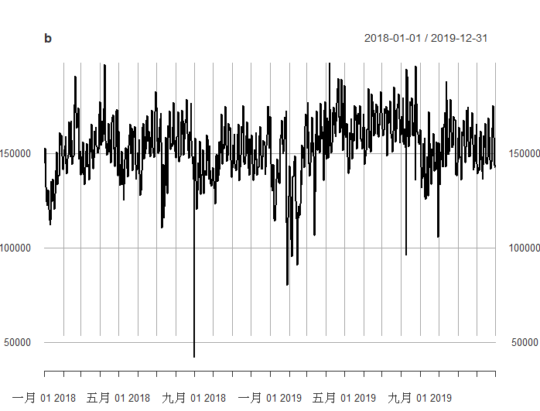
時間數列圖

Slide 10
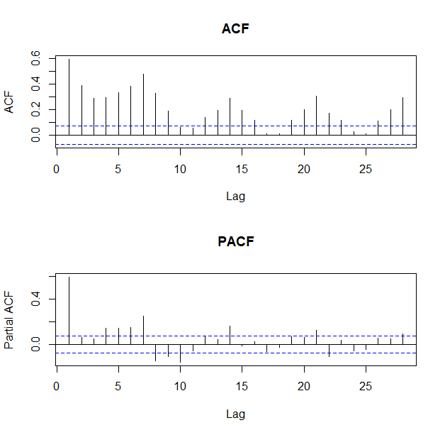
ACF & PACF

Slide 11
Dickey-Fuller Test
Type 1: no drift no trend
lag ADF p.value
[1,] 0 -1.2900 0.218
[2,] 1 -1.0197 0.314
[3,] 2 -0.7886 0.397
[4,] 3 -0.5504 0.482
[5,] 4 -0.3784 0.535
[6,] 5 -0.2434 0.574
[7,] 6 -0.0906 0.618
Type 2: with drift no trend
lag ADF p.value
[1,] 0 -13.60 0.01
[2,] 1 -11.41 0.01
[3,] 2 -9.99 0.01
[4,] 3 -8.13 0.01
[5,] 4 -6.76 0.01
[6,] 5 -5.67 0.01
[7,] 6 -4.36 0.01
Type 3: with drift and trend
lag ADF p.value
[1,] 0 -13.87 0.01
[2,] 1 -11.68 0.01
[3,] 2 -10.23 0.01
[4,] 3 -8.32 0.01
[5,] 4 -6.91 0.01
[6,] 5 -5.78 0.01
[7,] 6 -4.40 0.01
從Dickey-Fuller檢定可以知道我們的資料為第二型態

Slide 12
模式估計與檢定

Slide 13
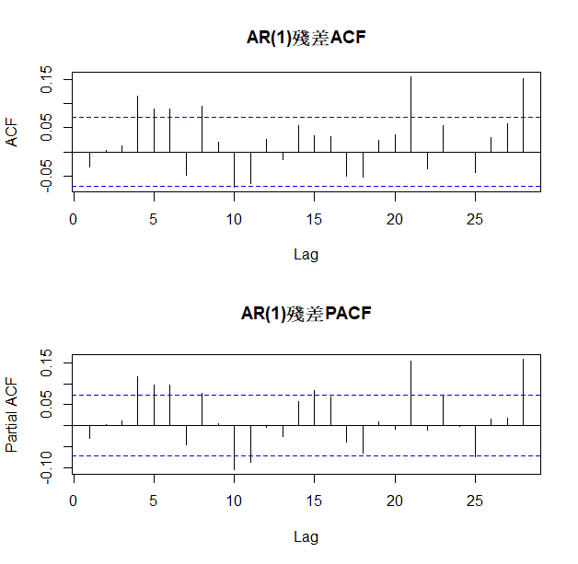
Arima(1,0,0)(1,0,0) ₇

Slide 14
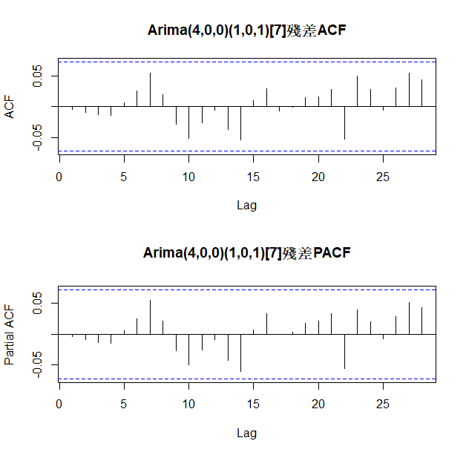
Arima(4,0,0)(1,0,1) ₇
AIC=15676.61

Slide 15

Arima(4,0,0)(2,0,1) ₇
AIC=15674.14

Slide 16
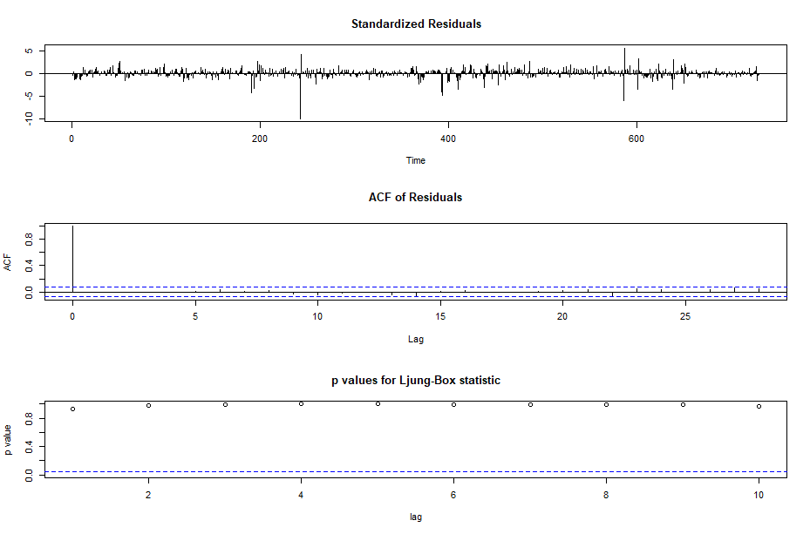
常態性檢定
P-value都大於0.05，即為白干擾。

Slide 17
預測結果

Slide 18
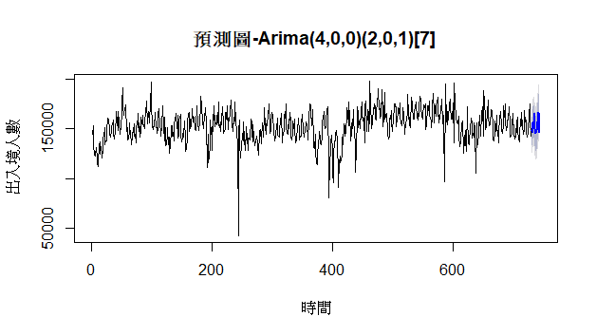
預測

Slide 19
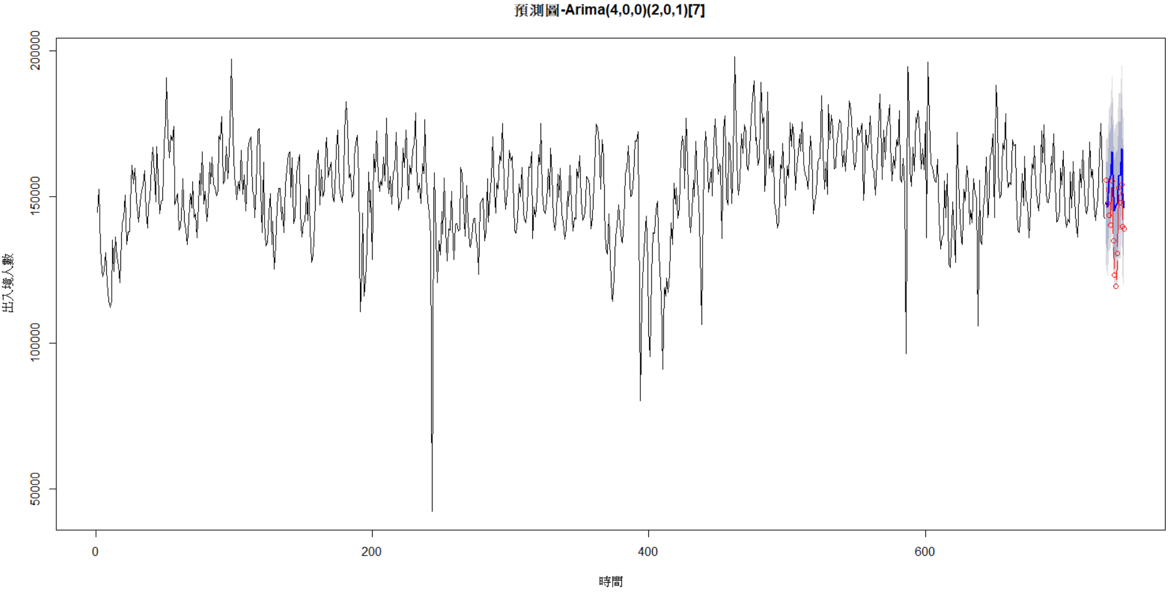
預測結果vs實際結果

Slide 20
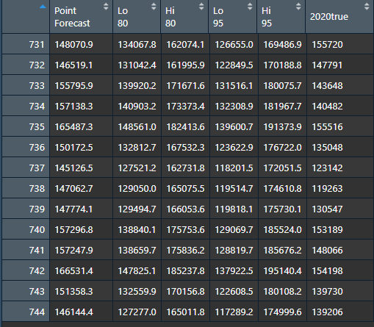
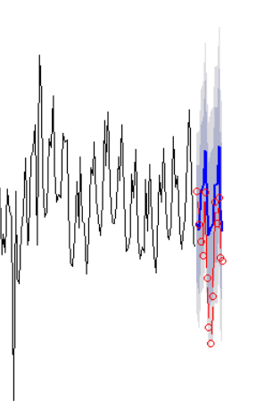
放大圖

Slide 21
報告到此結束 謝謝大家

